Slide 1


LA GESTION DE L’EAU POUR
L’AGRICULTURE DANS UN CONTEXTE
DE CHANGEMENT CLIMATIQUE
Ruhiza Jean Boroto
Fonctionnaire Principal: terres et eaux & Chef d'équipe WASAG
Division des terres et des eaux.

Slide 2

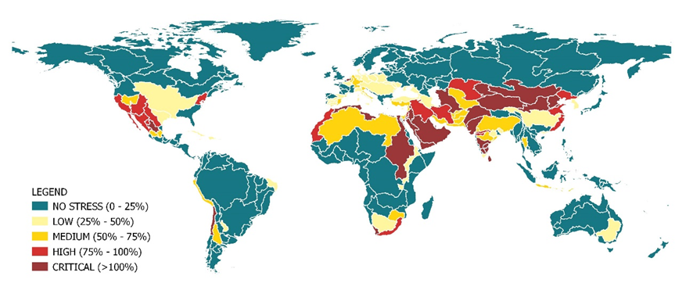
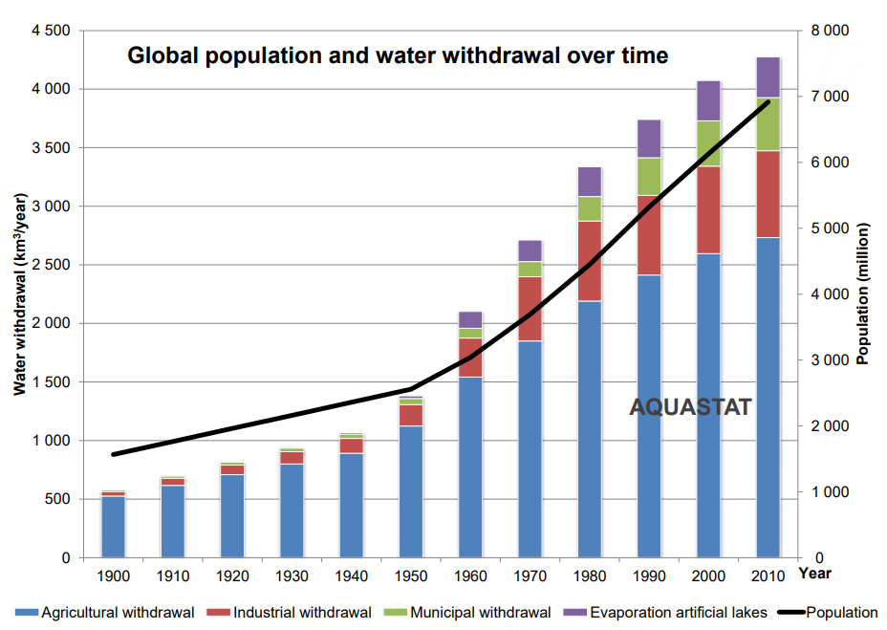
Eau, agriculture et changement climatique
D’après la publication State of Food Security and Nutrition in the World 2025 (SOFI, 2025):
- Entre 638 millions et 720 millions de personnes, soit respectivement 7,8 pour cent et 8,8 pour cent de la population mondiale, ont souffert de la faim en 2024.
- Quelques 2,3 milliards de personnes dans le monde étaient en situation d’insécurité alimentaire modérée ou grave en 2024
D’après AQUASTAT:
Les prélèvements d'eau dans le monde ont augmenté 1,7 fois plus vite que la population mondiale.
L'agriculture est responsable d'une moyenne de 70 % des prélèvements d'eau de surface et d'eau souterraine dans le monde

Slide 3
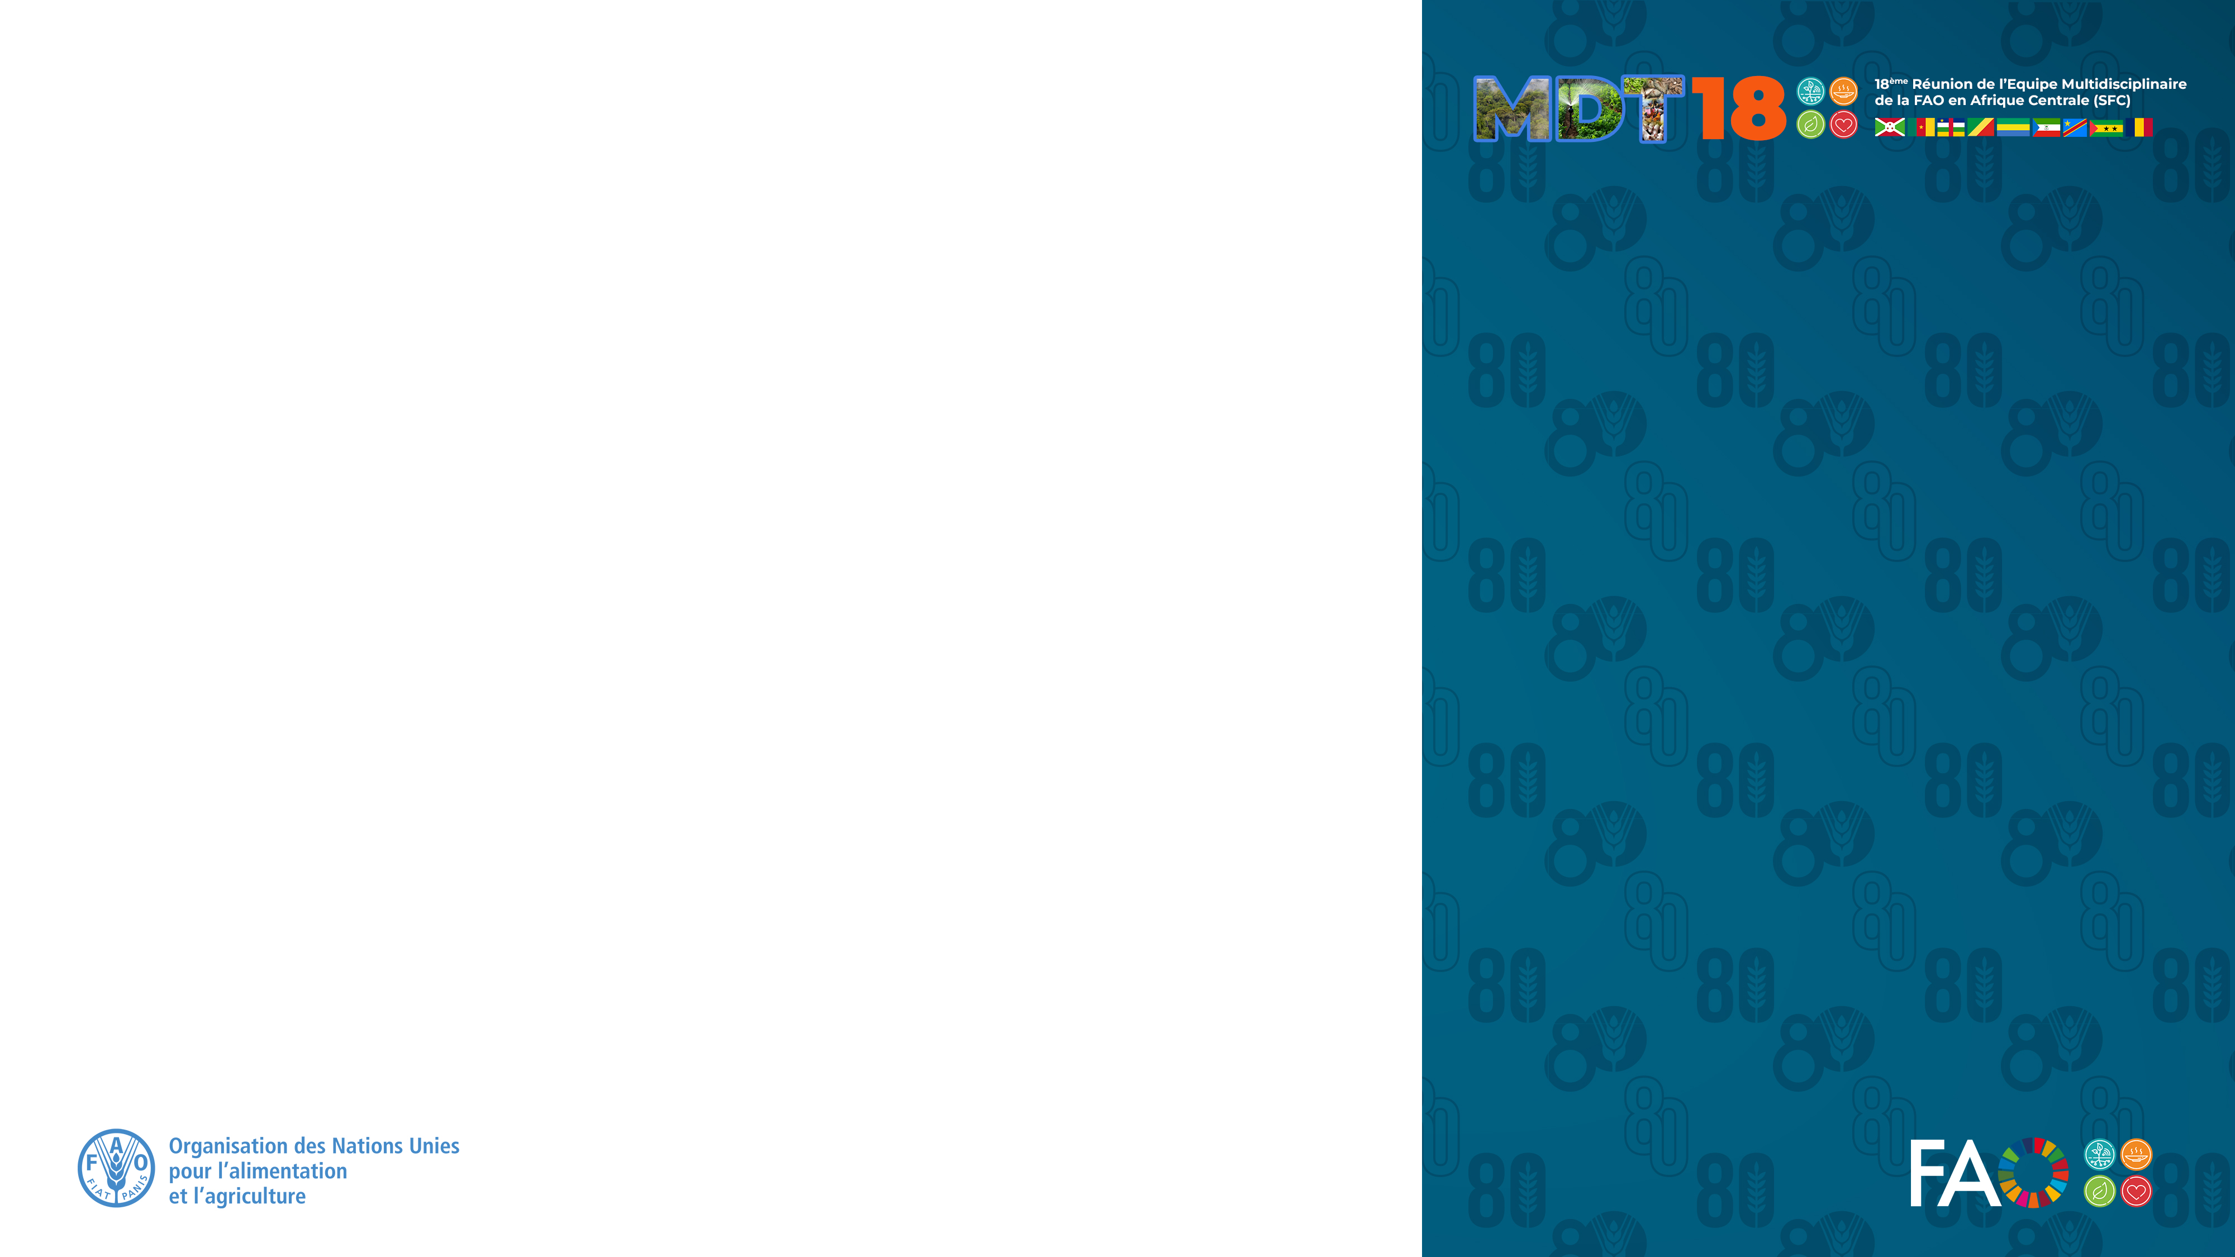


www.fao.org/wasag
En Octobre 2024, les pays membres de la FAO ont adopté la Déclaration de Rome sur la pénurie de l’eau dans l’agriculture: tous les sept groupes régionaux (Afrique;Amérique du Nord; Amérique Latine et Caraïbes; Asie; Europe; Moyen Orient et le Pacifique Sud-Ouest) sont représentés au Comité de Direction et au Comité technique de WASAG!
Renforcer la collaboration entre les pays et les principales parties prenantes pour lutter contre la pénurie d'eau
Formuler des politiques et des stratégies dans le domaine de l'eau
Partager et diffuser les connaissances et l'expérience
Répondre aux demandes d'aide des pays pour résoudre le problème de la pénurie d'eau dans l'agriculture
Investir dans des projets, de nouvelles méthodologies et des outils innovants
Engager les jeunes dans la réalisation des ODD
Relever le défi collectif d'une meilleure utilisation de l'eau dans l'agriculture afin de garantir la sécurité alimentaire pour tous
Lancé en 2016 lors de la COP22 à Marrakech.
Approuvé par 83 ministères de l'agriculture en 2017 et recommandé par le COAG et d'autres agences de la FAO pour aider les pays à faire face à la pénurie d'eau dans l'agriculture
À ce jour, plus de 80 partenaires impliqués, dont les pays membres
Un des mécanismes de mise en œuvre : des groupes de travail dirigés par les partenaires (préparation à la sécheresse, agriculture saline, mécanismes de financement, l’eau et la nutrition, l’eau et la migration, utilisation durable de l’eau pour l’agriculture). et des ‘taskforces’ en cours d’établissement.

Slide 4

La pénurie d'eau : un point d'entrée pour aborder l'adaptation de l'agriculture dans le contexte du changement climatique
Programme de développement durable à l'horizon 2030 et Objectifs de Développement Durable (ODD)
L'agenda du changement climatique dans l'agriculture
Autres priorités nationales
Pénurie
d’eau
Changement climatique
Agriculture

Slide 5



Des réponses urgentes sont nécessaires
Il est essentiel de bien utiliser l'eau dans l'agriculture pour assurer la securité alimentaire de manière plus durable.
1. SURVEILLER ET ÉVALUER – Élaborer des comptes de l’eau et prendre en compte les incidences des changements futurs et de la variabilité naturelle (sécheresses et inondations avec des fréquences plus rapprochées et dérèglement des saisons) – les outils modernes de la FAO – AQUASTAT, WaPOR, la comptabilité de l’eau, etc,
2. FIXER DES LIMITES DE CONSOMMATION – Identifier les limites durables pour l’utilisation actuelle et future de l’eau à l’échelle du bassin et fixer des allocations appropriées pour l’agriculture (en tenant compte d’une gestion intégrée: autres usages de l’eau, le rôle des forêts, les services rendus par les ecosystèmes, l’eau pour le bétail, ( gérer les conflits pastoralisme /agriculture (terres et eau).
3. REFLÉCHIR EN SYSTÈMES – Concevoir et mettre en œuvre des interventions en matière d’utilisation de l’eau à des fins agricoles en gardant à l’esprit le contexte du système dans son ensemble (considérer la collecte des eaux de pluie, les eaux souterraines, la valorisation des cultures indigènes qui résistent à la sécheresse, la réutilisation des eaux usées, l agriculture peri urbaine.

Slide 6



Des réponses urgentes sont nécessaires (suite)
4. GÉRER LES COMPROMIS – Utiliser plusieurs instruments politiques pour atteindre plusieurs objectifs - La GIRE pourvoit de tels instruments pour gérer les compromis entre les dimensions sociale, environnementale et économique.
5. MAXIMISER ET PARTAGER LES BÉNÉFICES DE L'AGRICULTURE – fixer des objectifs pour l’utilisation de l’eau en agriculture qui maximisent les bénéfices du secteur et garantissent que les agriculteurs et les populations vulnérables puissent prospérer. Identifier comment chaque goutte d’eau peut générer plus de revenus, tout en tenant compte de la valeur nutritionnelle.
6. ÉVALUER, APPRENDRE ET COMMUNIQUER – Mettre en place des processus itératifs d’apprentissage pour progresser vers l’optimisation des bénéfices de l’utilisation de l’eau agricole dans des limites durables - Le renforcement des capacités, le partage des informations en utilisant les outils modernes de communication, attirer les jeunes, etc.

Slide 7

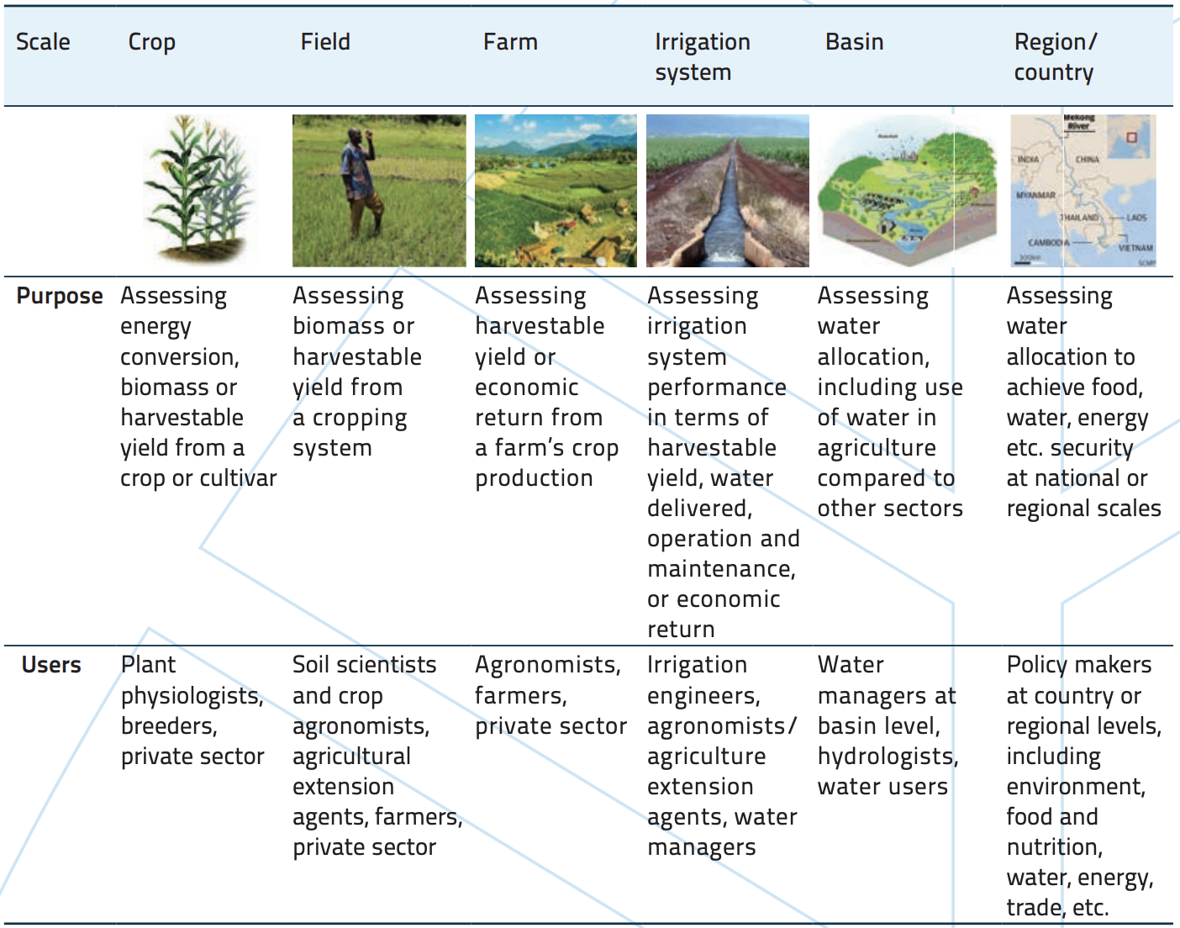
Productivité de l’eau à différentes échelles
Les effets d'une modification ou d’un changement dans l'utilisation de l'eau dépendent de l'echelle considérée.
Toute intervention en matière de productivité de l'eau aura un impact sur certains éléments des comptes de l’eau.
La question cruciale est celle de l'échelle à adopter lors de l'évaluation d'une intervention.

Slide 8

Conclusion
Réalités :
L'utilisation de l'eau en agriculture et maîtrise de l’eau d’irrigation resteront essentielles pour assurer la sécurité alimentaire et soutenir les moyens de subsistance et les économies des zones rurales.
L’impact du secteur agricole est determinant dans la réduction de la pauvreté et de la faim dans le monde
Limites des ressources en eau : croissance de la population, modes de production et de consommation non durables, changement climatique
Des réponses urgentes sont nécessaires pour améliorer la gestion de l'eau dans l'agriculture et la rendre plus résiliente, en particulier dans les régions où l'eau est rare.
Une transformation urgente et globale des systèmes alimentaires est indispensable.
WASAG offre un cadre de collaboration (www.fao.org/wasag)

Slide 9


Pour plus d’informations : Publication du WASAG sur l'utilisation durable de l'eau dans l'agriculture :
Les améliorations de la productivité de l'eau peuvent-elles nous sauver de la pénurie mondiale d'eau ?
Merci pour votre attention!
Ruhiza Jean Boroto
Water-Scarcity@fao.org
fao.org/wasag
fao.org/wasag/resources/publications

